Slide 1
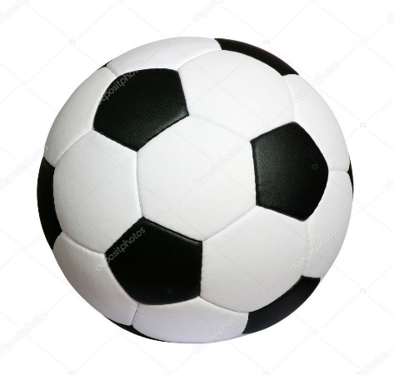
9 класс
Развитие речи. Культура речи.
Безошибочный бросок вратаря
Читаем: находим слова, относящиеся к тематической группе «Футбол».
Говорим: определяем роль лексических средств выразительности в художественном тексте; отмечаем изменения в поведении героя, описываем кульминационный момент игры.
Пишем, отмечая указанную лексику; используем ее в собственных высказываниях.

Slide 2

Прочитайте отрывок из романа «Вратарь Республики» Л. А. Кассиля. Отметьте слова, входящие в тематическую группу «Футбол».
Антон почти не надеялся выйти на поле. Становилось досадно, что его поставили запасным, что он не попал в основной состав. «Затирают молодых»,— думал он. Злой, ушел он в раздевалку и лег на скамью.
И вдруг к нему подбежал один из служащих стадиона. — Кто здесь Кандидов?.. Вы Кандидов? Одеты? Выходите и становитесь, замените Колоскова.
В эту минуту с тугим металлическим звоном кто-то железный провозгласил его собственное имя. И оно зазвенело, загремело изо всех углов — сверху и снизу.

Slide 3
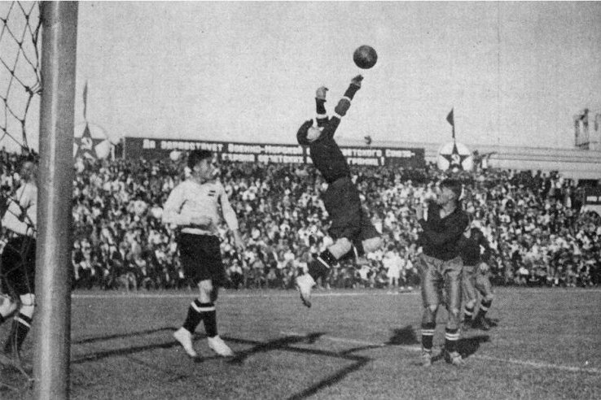
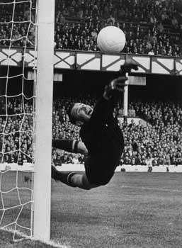
В его адрес послышались колкие шутки и смешки. Он знал, что каждый из тридцати тысяч сидящих на трибунах готов освистать его, новичка без роду и племени, посмевшего занять почетнейшее место в воротах столицы. Это взбесило его. И всем назло он решил играть с подчеркнуто наглым спокойствием.
— Взял! — сказал он. И взял себя в руки.
Каково же было изумление зрителей, когда огромная, хорошо сложенная фигура новичка пришла в движение и начисто заслонила ворота. Большое статное тело наискось, по диагонали, неслось перед воротами, ныряло в ноги набегающей яростной гурьбы, скользило по земле, дотягивалось в самый последний момент до мяча, плюща его в чугунной хватке. Или вдруг высоко взлетало над верхней штангой — и тотчас следовал мягкий шлепок широчайшей ладони или приглушенный «тбум» мяча. Овации казались лишь звуковым продолжением этой блестяще управляемой телесной силы. Через пять минут Антона уже обожали.
— А, Кирилл Капитонович? — спрашивал молодой болельщик у дяди Кеши.

Slide 4
— Ничего, ничего, толково,— отвечал дядя Кеша, за пять минут до этого еще уверявший, что все это афишка.— Поглядим, поглядим,— добавил он спохватившись.
— Ну, а теперь что скажешь, дядя Кеша? — спрашивали матерого болельщика через минуту, когда Антон поймал совершенно невидимый мяч.
— Ничего не скажу, брать может,— говорил дядя Кеша.
— Выкидывает-то, как из пушки, дьявол!
— Это по ветру,— не сдавался дядя Кеша.
— Смотри, какой принял!
— Ну, это просто везение.
Антон стал играть с подчеркнутым спокойствием. Он двигался как будто расслабленно, с этакой нарочитой вялостью. Мяч катился к его воротам в бешеных ногах нападающих, а он спокойно подтягивал трусы, рассматривал узел на шнурке…

Slide 5
И только в самую нужную секунду все эти как будто расслабленные мышцы и взгляд, полный умышленного пренебрежения, собирались, сжимались, концентрировались в великолепно отточенном безошибочном броске. Через пятнадцать минут стадион был прямо-таки влюблен в Кандидова. Дядя Кеша сдался.
— Взял? — спрашивал он у соседей, не веря своим глазам, когда Антон брал наверняка пробитый мяч.
— И не поморщился,— отвечали ему.— Взял и расписку выдал…
— Толково стоит,— говорил уже сам дядя Кеша,— крепко стоит… Как об стену горох.
— А место как знает!..
— Что верховой, что низовой…
— Как с дерева снимает! А надо бы ему один забить, чтобы форс сбить,— говорил дядя Кеша.— Как его объявили-то? Кандодов? Откуда это его взяли?
Первая сборная, уверившись в полной непробиваемости своих ворот, перешла в нападение.

Slide 6
Один за другим были забиты в ворота второй сборной три мяча.
Приближался конец матча, игра стала злой. Игрокам второй сборной казалось, что они совершенно случайно упустили верный выигрыш. Они пытались исправить результат, наверстать упущенное.
С Антона слетела его напускная томность. Тут уже некогда было красоваться, приходилось работать на совесть. Как ему хлопали! Он слышал подбадривающие возгласы. Теперь он чувствовал: все за него.
Конец игры прошел в бешеной толчее у ворот. Не чувствуя боли от ушибов, полный злого азарта и ненависти к нападающим, он бросался под ноги, катался, выдирал, вылущивал мяч из груды тел и стискивал его в объятиях. Свисток судьи застал Антона лежащим на мяче.
Рев стоял кругом. Его фамилия повторялась со всех сторон, его имя во всех направлениях пересекало пространство над полем.

Slide 7
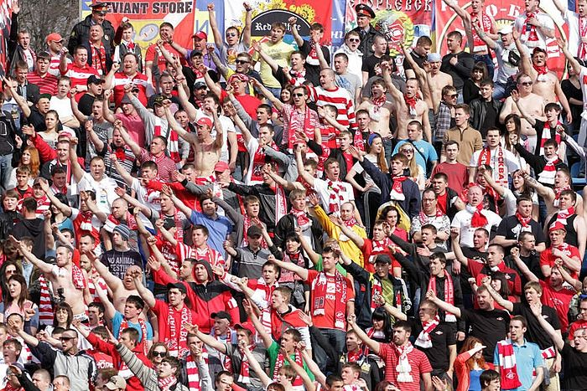
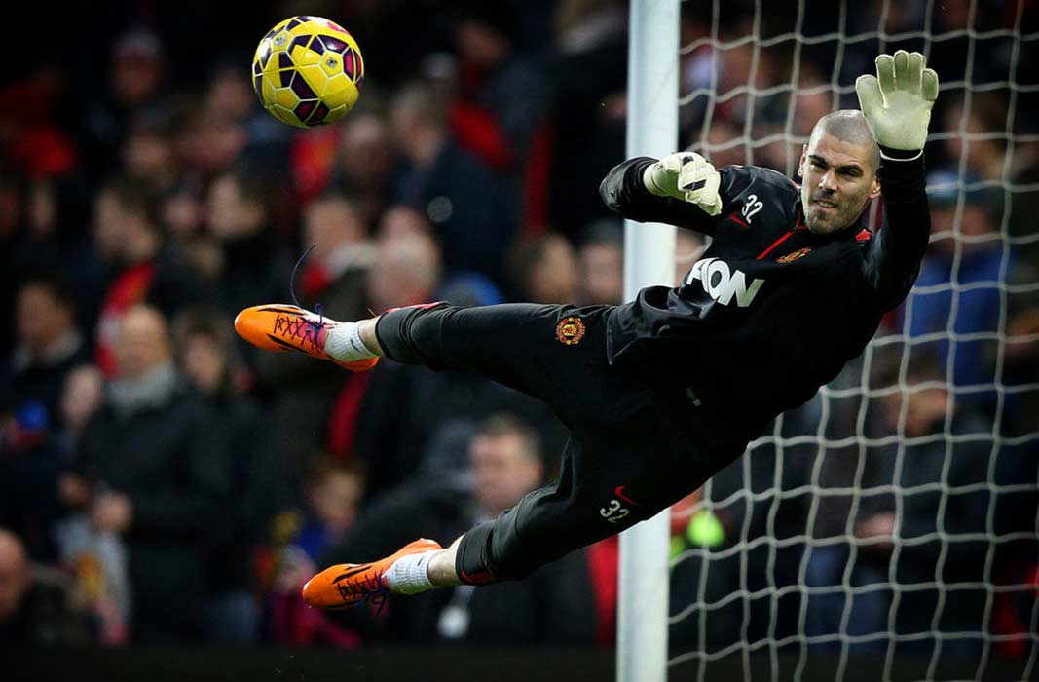
Работа со словом.
Выпишите слова, принадлежащие к тематической группе «Футбол».
Какая это лексика: общеупотребительная или ограниченная в употреблении? Дайте толкование отдельным словам.
Выпишите глаголы, передающие движения вратаря, его тела, мышц. Подумайте, почему их так много. Какие из них подошли бы для описания вратаря, изображенного на иллюстрации?
Выпишите слова, передающие негативное отношение болельщиков к игроку, а затем — восторг. Подумайте, почему автор использует этот прием. Какие из слов подошли бы для описания болельщиков, изображенных на иллюстрации?

Slide 8
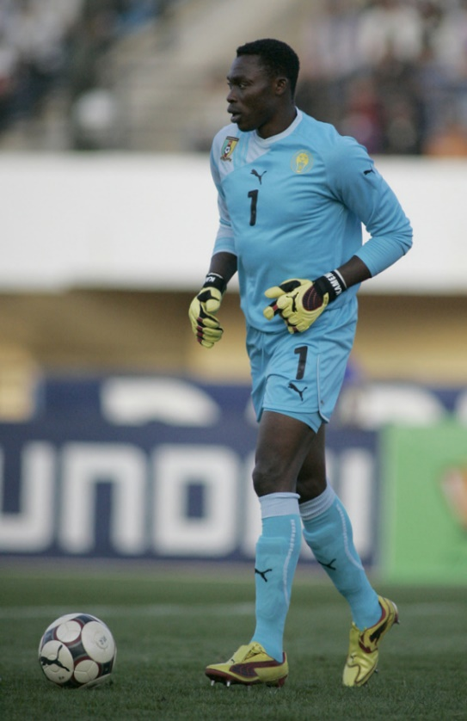
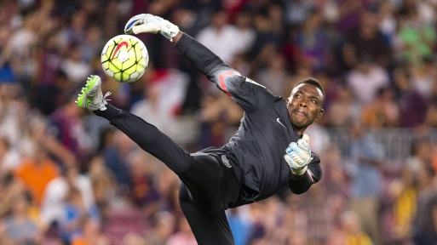
Знаете ли вы?
Идриссу Карлосу Камени было всего 16 лет, когда он встал в ворота сборной Камеруна в финальном матче Олимпиады 2000. Уже на 5-й минуте он стал героем матча, взяв пенальти, пробитый испанцами. Сборная Камеруна в этом турнире победила.

Slide 9
Кто быстрее?
Найдите соответствия между исконно русскими словами и заимствованиями. Свой ответ закодируйте. Каким словам — русским или заимствованным — следует отдавать предпочтение в речи? Свой ответ обоснуйте.
Судья
2. Нападающий
3. Полузащитник
4. Вратарь
5. Вне игры
6. Центральный нападающий
7. Линейный судья
8. Угловой удар
А Лайнсмен
Б Арбитр
В Центрфорвард
Г Офсайд
Д Хафбек
Е Форвард
Ж Корнер
З Голкипер

Slide 10
составьте инструкцию
Справка: поддерживать, подбадривать спортсменов (команду); относиться с уважением к сопернику (решению судьи); радоваться успехам команды; разбираться в правилах игры; болеть за любимую команду (игрока); быть сдержанным, владеть собой; не мешать судье; не кричать, не свистеть громче всех; вскакивать с места и выбегать на поле; драться с болельщиками соперников; вмешиваться в ход игры.
каким должен быть болельщик
каким он не должен быть

Slide 11
Домашнее задание
Упражнение:310 ( с. 176)
Выберите посильное задание и выполните его.
По учебнику:
Баландина Н. Ф. Русский язык (5-й год обучения) для общеобразовательных учебных заведений с обучением на украинском языке : учеб. для 9 класса общеобразоват. учеб. заведений / Н. Ф. Баландина. — Харьков : Изд-во «Ранок», 2017. — 256 с. : ил.

